Slide 1
Оптимизация выявления начала возгорания с использованием нейронных сетей.
Подготовил
Скороходов Андрей Ильич
Научный руководитель
Тулубенская Елена Владимировна

Slide 2
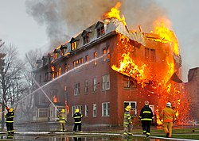
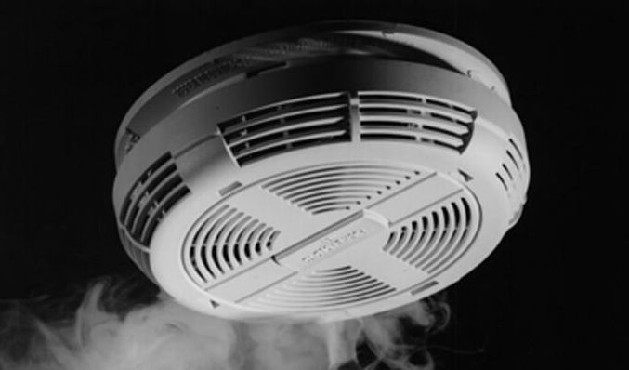
Пожар – опасное явление, причиняющее вред имуществу и забирающее жизни.
За 6 месяцев 2022 г. произошло 197 100 пожаров на которых погибло более 4000 человек.
Своевременное выявление пожара является ключом к борьбе с ним. В этом помогают различные датчики.

Slide 3
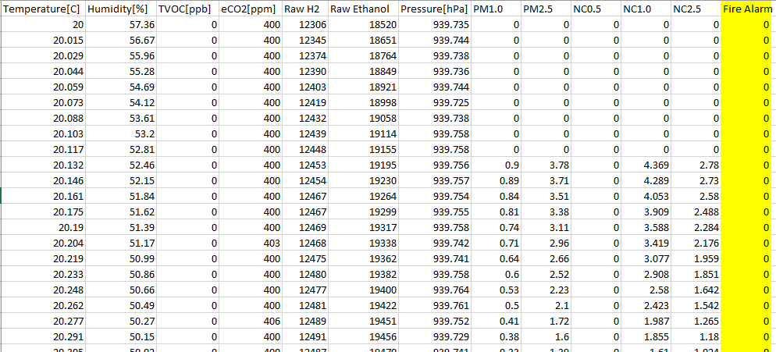
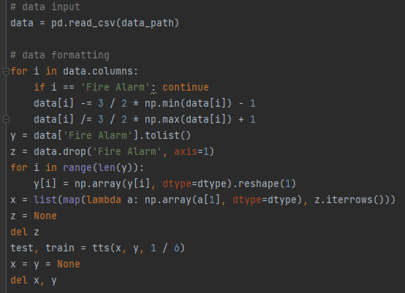
Современные датчики отслеживают множество показателей, таких как: температура, влажность, давление, содержание различных веществ и др. На основе которых можно определить начался пожар или нет.

Slide 4
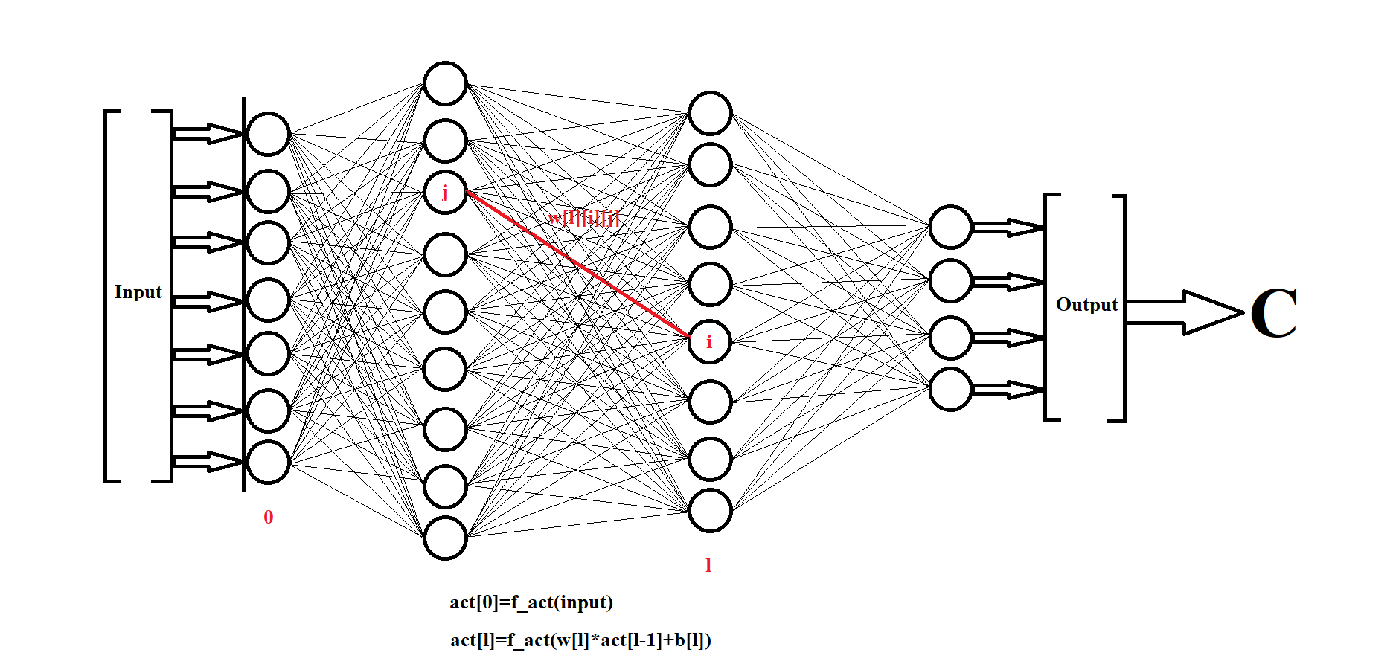
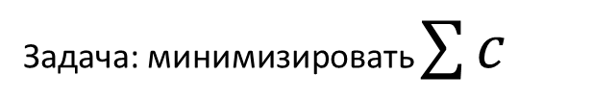
Задача: минимизировать $\sum{c}$

Slide 5
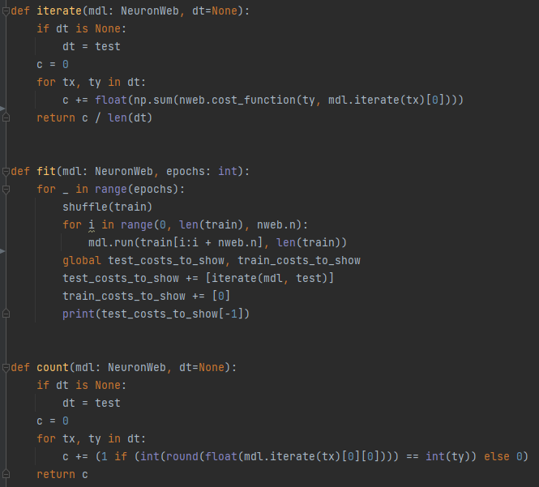
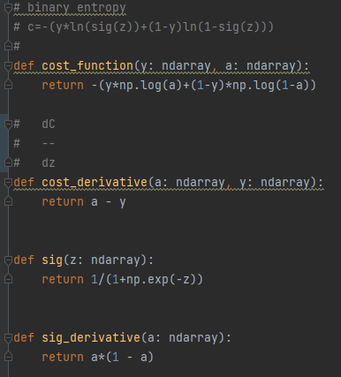
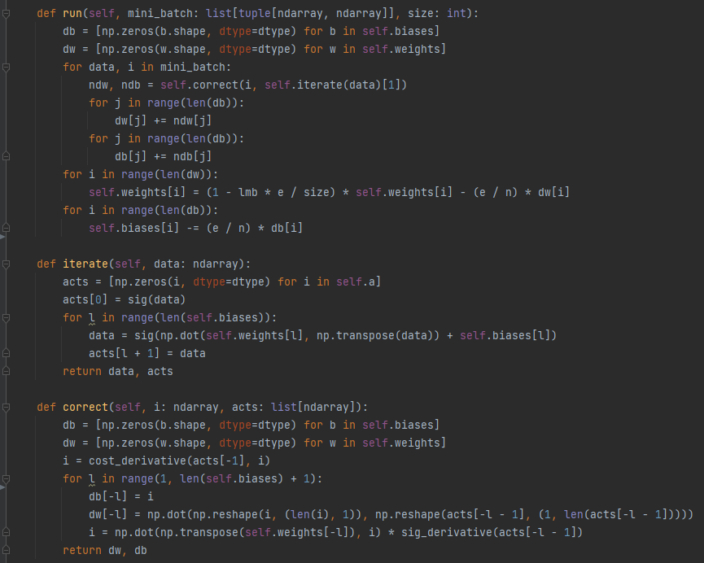
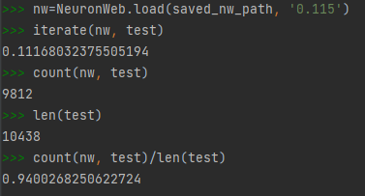
Функции ошибки и активации и их производные
(файл nweb.py)
main.py
Class NeuronWeb
(файл nweb.py)
Одна из наиболее успешных моих моделей смогла определить наличие возгорания с точностью 94%.

Slide 6
Источники
https://www.kaggle.com/datasets/deepcontractor/smoke-detection-dataset
https://ru.wikipedia.org/wiki/Пожар
https://fireman.club/literature/analiz-obstanovki-s-pozharami-i-ih-posledstviyami-na-territorii-rf-za-6-mesyaczev-2022/#:~:text=%D0%97%D0%B0%206%20%D0%BC%D0%B5%D1%81%D1%8F%D1%86%D0%B5%D0%B2%202022%20%D0%B3,%2C%20%2D7%2C3%25).

